Slide 1
Квалификационная работа Тема: «Система учета материалов строительной компании»».
Выполнила:
Абрашкина Алина Обучающаяся 3-го курса группы 19ит17 По специальности 09.02.07. Информационные системы и программирование

Slide 2
Цели и задачи:
Цель: разработать десктопное приложение «Система учета материалов строительной компании».
Задачи:
– изучить научно-техническую и справочную литературу по заданной теме и выполнить анализ предметной области;
–проанализировать и разработать план резервного копирования;
– проанализировать и установить антивирусное программное обеспечение;
– построить матрицу разграничения доступа для разработанного приложения.

Slide 3
Функциональные требования:
В соответствии с целью работы к разрабатываемому приложению «Система учета материалов строительной компании» определяются следующие функциональные требования :
– авторизация;
– регистрация;
– осуществление просмотра информации;
– поиск;
– добавление данных;
– изменение данных;
– сохранение изменений.

Slide 4
Нефункциональные требования:
В рамках работы представлены следующие нефункциональные требования:
надежность;
понятность;
удобство в использовании;
простота использования;
безопасность.

Slide 5
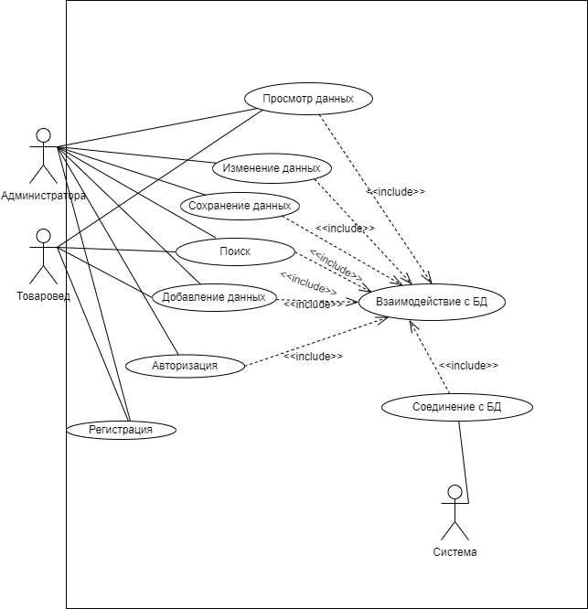
Диаграмма вариантов использования

Slide 6
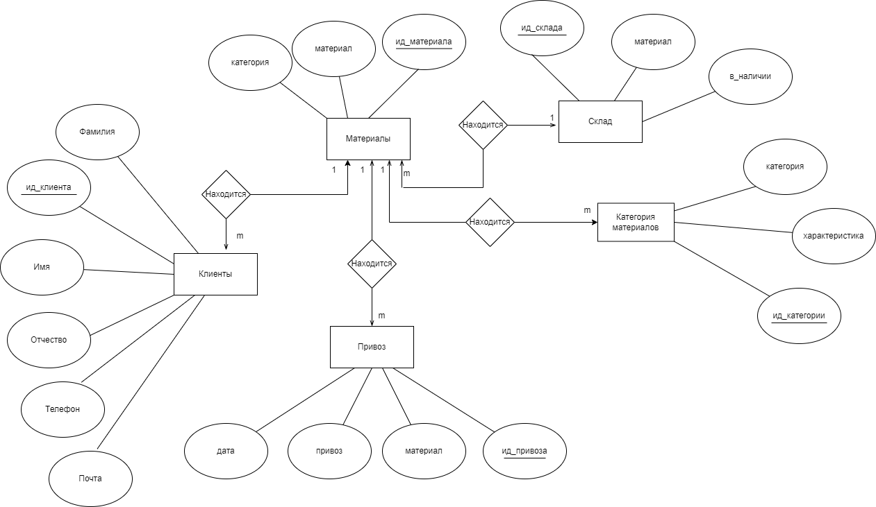
Концептуальная модель базы данных

Slide 7
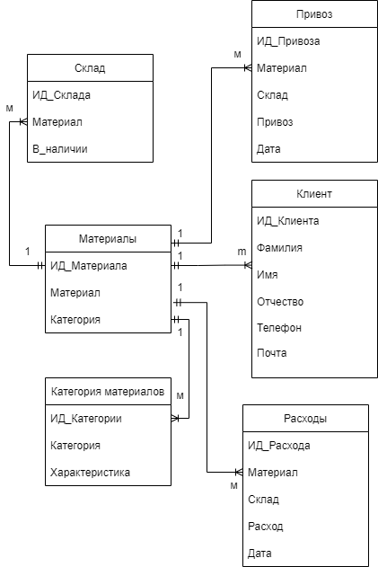
ER-диаграмма

Slide 8
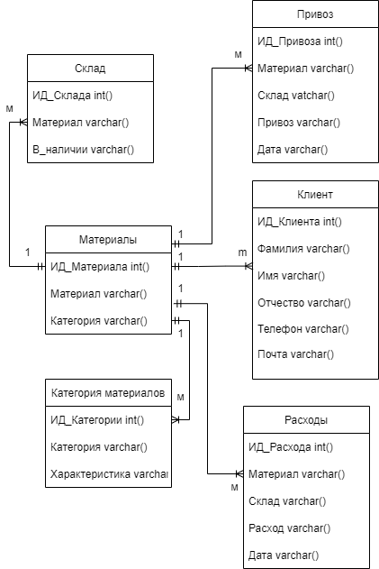
Реляционная модель данных
В реляционной модели данных, у каждой сущности атрибуты должны иметь свои типы

Slide 9
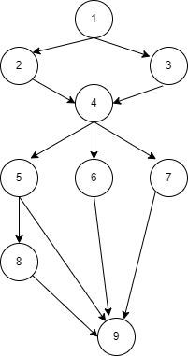
Тестовый граф программы
Запуск программы;
Регистрация;
Авторизация;
Просмотр данных;
Добавление данных;
Сохранение изменений;
Поиск данных;
Добавление клиента;
Выход.
Тестовые пути по разработанной программе выглядят следующим образом:
Тестовый путь 1: (1-2-4-5-8-9);
Тестовый путь 2: (1-2-4-6-9);
Тестовый путь 3: (1-2-4-7-9);
Тестовый путь 4: (1-3-4-5-8-9);
Тестовый путь 5: (1-3-4-6-9);
Тестовый путь 6: (1-3-4-7-9).

Slide 10
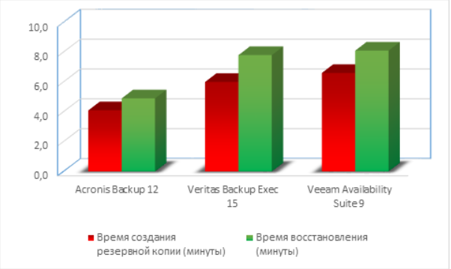
Резервное копирование данных
Сбой в работе компьютерной системы организации может повлечь за собой потерю всех данных.
Что может угрожать данным любой организации? Выход оборудования из строя (например, жесткого диска); ошибки в работе программного обеспечения; потеря данных в результате необдуманных действий со стороны пользователя; вирусы-шифровальщики; установка непроверенного ПО;
Acronis Backup – резервное копирование данных, осуществляемое автоматически на специальных устройствах.
Acronis Backup – самое быстрореагирующее на сбои системы решение из всех имеющихся на рынке. Время реагирования на сбой системы — до 15 секунд. Спустя это время после аварии, Acronis автоматически начинает восстановление системы в исходное состояние.

Slide 11
Разработка плана резервного копирования
Общие
Имя плана | Резервная копия 15.04.2022 15:09:23
Учетные данные плана: | Запустить: как user(текущий пользователь) Запустить: как admin(текущий администратор)
Объекты резервного копирования
Тип источика | Диски
Объект для резервного копирования | Дисков: 3(19,00Гб) Диск 1(С;) Диск 2 (Е;) Диск 3 (F;)
Место назначения
Архив | Требуется
Учетные данные доступа: | User Admin
Расписание | Каждое воскресение нового месяца в 05:00
Срок хранения | Ежемесячные: 6 мес.

Slide 12
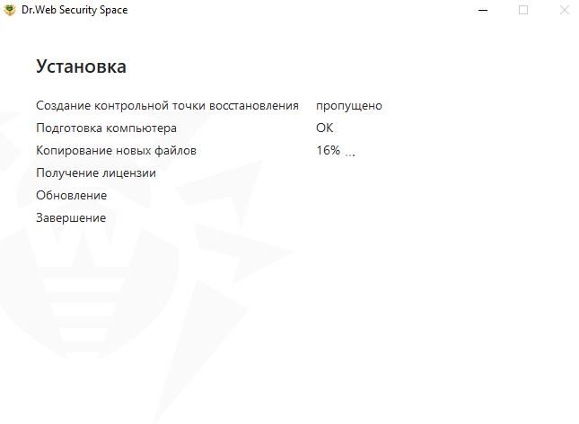
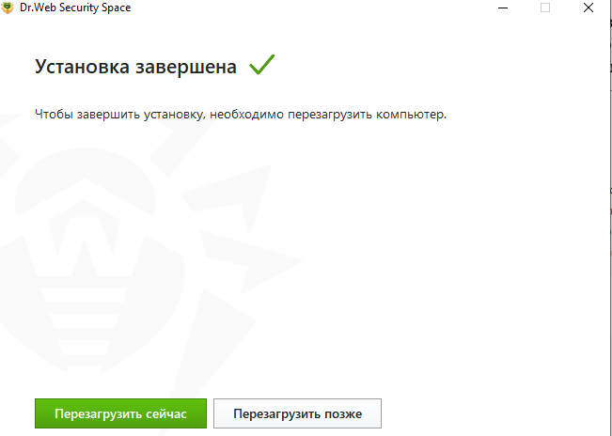
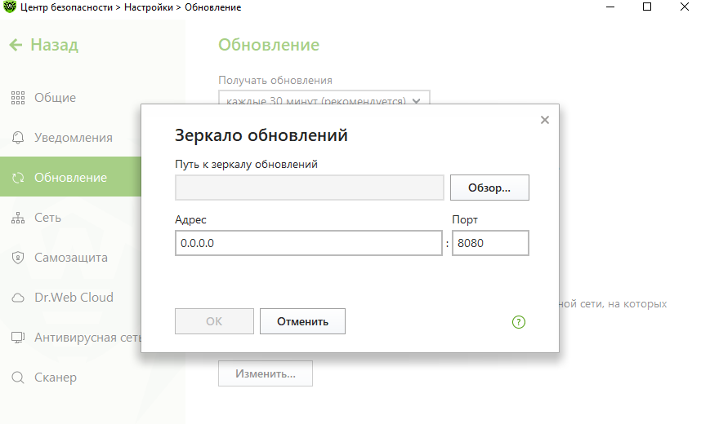
Установка и настройка антивируса
Dr.Web Security Space - комплексная, многоуровневая защита компьютера. Обеспечивает защиту системной памяти, жестких дисков и сменных носителей от проникновений вирусов, троянских программ, шпионского и рекламного ПО, хакерских утилит и различных вредоносных объектов из любых внешних источников.

Slide 13
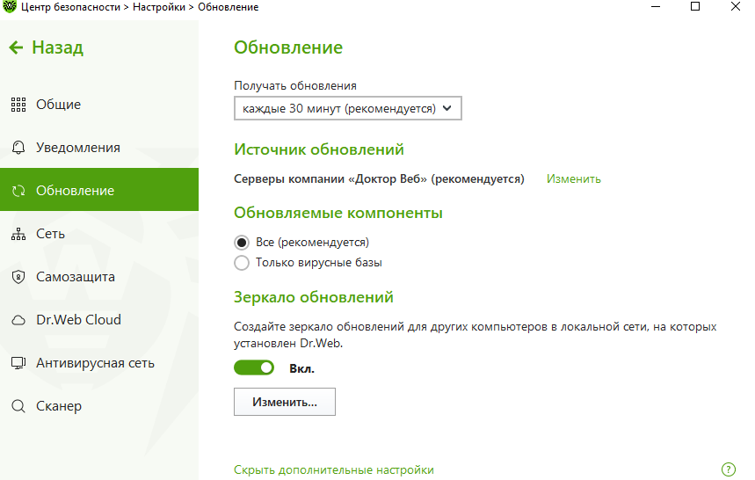
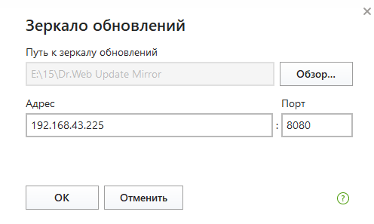
Установка и настройка антивируса
Использование новой функции зеркала обновлений Dr.Web
С появлением новой функции Dr.web "Зеркало обновлений" обновление компьютеров, не имеющих выход в интернет, значительно упростилось. В каких ситуациях может понадобиться обновление баз через зеркало? Ну, например, если у вас есть доступ к интернету на работе, но нет дома, или трафик дорогой. Так же, если у вас имеется локальная сеть, а выход в интернет, по разным причинам, осуществляется только с одной машины.

Slide 14
Матрица доступа
Список субъектов доступа
№ п/п | Инициалы, фамилия | Учетная запись | Вид выполняемых функций | Уровень допуска учетной записи
1. | Матроскин Ф.И. | Matroskin34 | Администратор защиты | Конфиденциально
2. | Карамзинова Н.В. | Karavzinjvaa | Пользователь | Конфиденциально
3. | Гарюнов В.О. | Garynovw | Пользователь | Конфиденциально
4. | Сафонова А.Г. | Safonovah | Пользователь | Конфиденциально
Список прав доступа
№ п/п | Право доступа | Сокращенное обозначение
1. | Регистрация | S
2. | Авторизация | R
3. | Поиск данных | P
4. | Просмотр данных | F
5. | Добавление данных | E
6. | Сохранение изменений | W
7. | Изменение данных | D

Slide 15
Матрица доступа
Установление права доступа субъектов доступа к средствам, информационным ресурсам.
Объекты доступа | Субъекты доступа
 | Матроскин Ф.И. | Карамзина Н.В. | Гарюнов В.О. | Сафонова А.Г.
1. | S | S | S | S
2. | R | R | R | R
3. | P | P | P | P
4. | F | F | F | F
5. | E | E | E | E
6. | W | W | W | W
7. | D | - | - | -

Slide 16
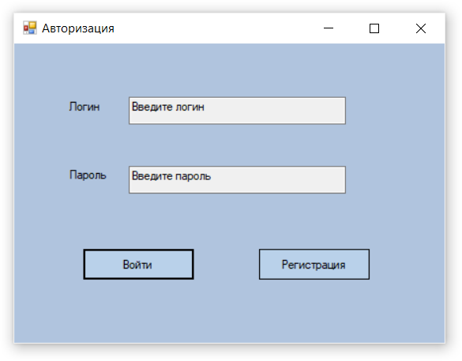
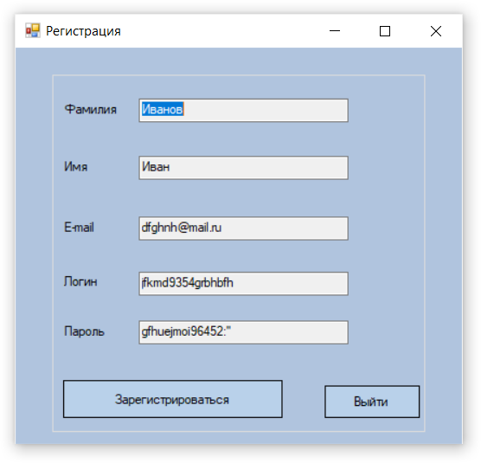
Окна приложения
Форма регистрации
Форма авторизации

Slide 17
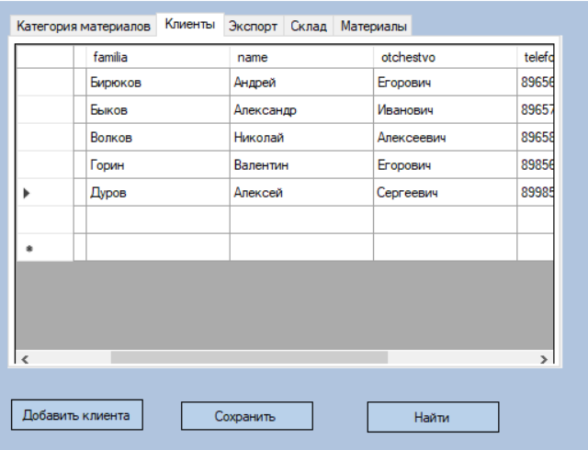
Главная форма пользователя

Slide 18
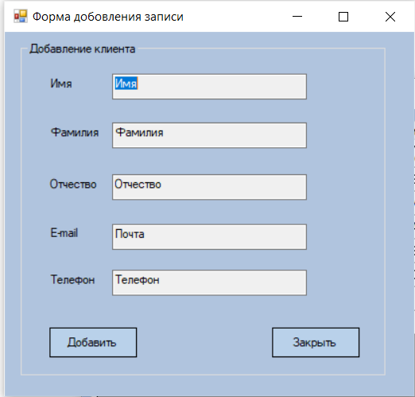
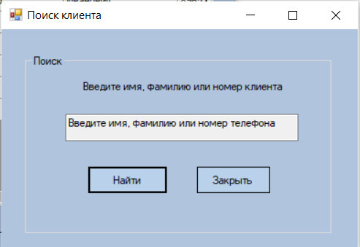
Форма добавления записи
Форма поиска

Slide 19
Заключение
Таким образом, для выполнения квалификационной работой
была изучена научно техническая, и справочная литература по разработке десктопных приложений, а так же была проведена работа с резервным копирование данных, установкой антивирусного обеспечения и была построена матрица разграничения прав доступа, для разработанного приложения.

